Slide 1

Комунікаційні аспекти
медійної, видавничої, редакторської діяльності університетських бібліотек
Актуальні політики медіавиробництва, видавничої і редакторської діяльності: досвід
створення інформаційних ресурсів у науковій бібліотеці університету
Людмила Савенкова
Олена Харитоненко
Тетяна Білорусцева
Марієнко Альона

Slide 2
БІБЛІОТЕКА
📊 МЕДІАДІЯЛЬНІСТЬ
Продукування власного медійного продукту (офіційний сайт, інтернет-ресурси, сторінки в соціальних мережах, блоги, наукові журналами, бюлетені, інформаційні листки, ресурси для навчання і самоосвіти) комунікаційними стратегіями (зустрічі, акції, взаємодія з медіаредакціями і видавництвами, різними типами читачів і авторів).
📚 ВИДАВНИЧА ДІЯЛЬНІСТЬ
Продукування друкованих і електронних видань (покажчики, каталоги, колекції, списки літератури, літописи, методичні посібники, лібгайди) оцифровування документів, створення й підтримка мобільних ресурсів.
📝 РЕДАКТОРСЬКА ДІЯЛЬНІСТЬ
Редагування наукових часописів, списків літератури, оформлення бібліографій, рекомендації щодо пошуку, використання, представлення зображальних елементів із урахуванням дотримання авторських прав

Slide 3


ПЕРША ЧАСТИНА ДОСЛІДЖЕННЯ
Бібліотеки і медіа

Slide 4
💡 Звернення медійників до бібліотеки за фактографічними чи бібліографічними довідками. Завдання може бути дуже актуальним через зростання ролі фактчекінгу в журналістській діяльності.
✅ Консультування з питань інформаційної, аналітичної, наукової, бібліотечної діяльностей.
ОСНОВНІ НАПРЯМКИ ВЗАЄМОДІЇ
❓ Зацікавленість медійників у моніторингу новин науки. На тлі збільшення уваги суспільства до технологій.
📢 Висвітлювалася в медіа діяльність бібліотеки чи університету.
📌 Бібліотека як комунікаційний центр медійників та експертів у різних галузях наук

Slide 5
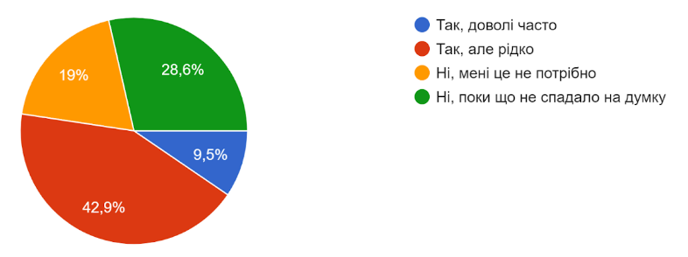
Чи зверталися Ви коли-небудь до бібліотеки за фактографічною чи бібліографічною довідкою (наприклад, уточненням якихось даних щодо певних осіб, локацій, видань тощо) ?
Чи вважаєте за доцільне звертатися до бібліотеки за фактографічною чи бібліографічною довідками
в майбутньому?
У відповідь на це запитання 19 % респондентів однозначно відповіли, що не зверталися і їм це не потрібно, але 81 % визнають таку практику для себе прийнятною. І на майбутнє майже 43 % опитаних думають про таку можливість. Це доволі оптимістичний прогноз.

Slide 6
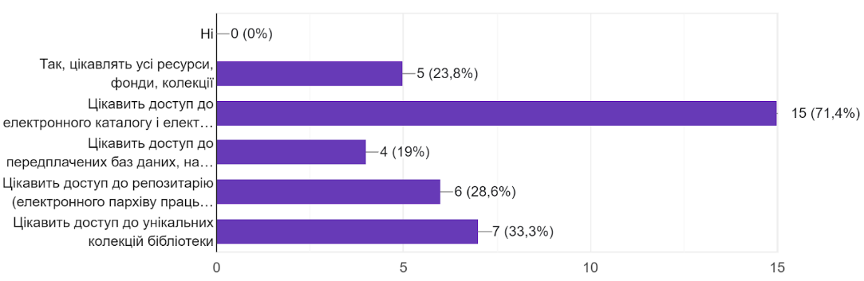
Чи цікавить Вас у бібліотеці (університетській бібліотеці) доступ до її ресурсів, фондів і колекцій, і до яких саме?
Електронний каталог і електронна бібліотека зібрали найбільшу кількість голосів - 71,4 %. Унікальні колекції бібліотеки, репозитарій праць викладачів, наукові журнали і бази даних привернути увагу суттєво меншої кількості опитаних.

Slide 7
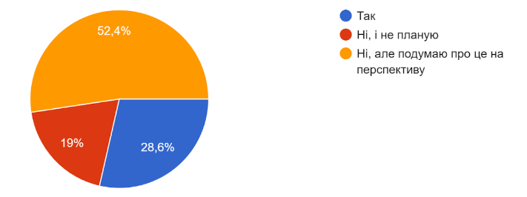
Чи шукали Ви коли-небудь експертів із певної теми, користуючись ресурсами бібліотек
(зокрема, університетських)?
Як і в попередній випадках, 19 % відповіли запереченням. Натомість 28,6 % уже мали таку практику, а 52,4 % згодні подумати про таку перспективу.

Slide 8
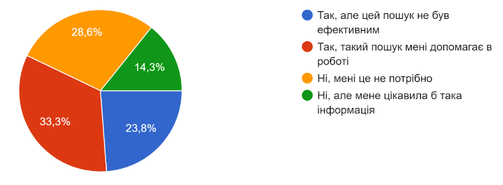
Чи шукали Ви коли-небудь інформацію про новини науки на сайтах університетів чи бібліотек університетів?
Такий пошук допомагає в роботі 33,3 % опитаних. Не бачать у ньому потреби ще майже 30 % респондентів. Однак решта цікавляться і готові сприймати цю інформацію, а ще 23,8 % визнали, що вже шукали, однак такий пошук не був ефективним. Ця відповідь, на наш погляд, є своєрідним стимулом для покращення роботи бібліотек із подібним контентом.

Slide 9
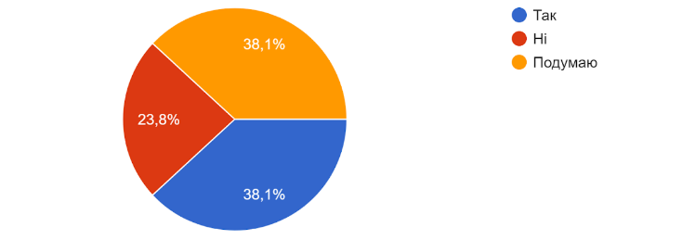
Чи можуть бути для вас цікавими консультації бібліотекарів щодо сучасних реалій організації наукової, освітньої, бібліотечної діяльності?
38,1 % респондентів упевнені, що “так”, а ще 38, 1 % замислилися над доцільністю цього. Тобто 76,2 % усвідомлюють перспективність консультативної комунікації бібліотекарів і медійників.

Slide 10
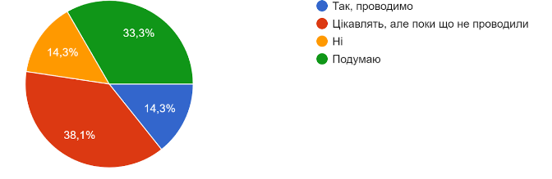
Чи цікавлять Вашу редакцію чи Ваше видавництво зустрічі з освітянами, науковцями, студентами, організовані на базі бібліотеки?
Негативно відповіли 14,3 % опитаних. Всі решта або вже мали такий досвід, або зацікавлені і налаштовані подумати про це

Slide 11
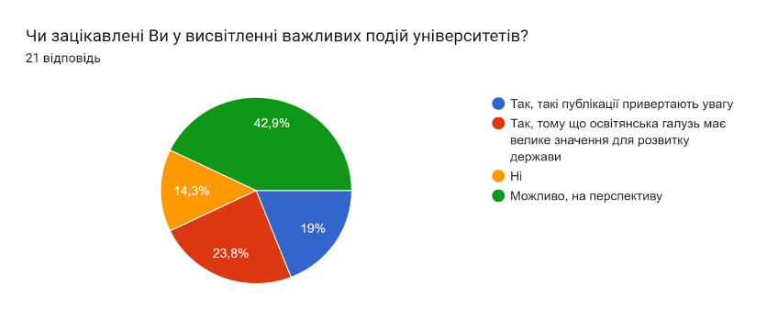
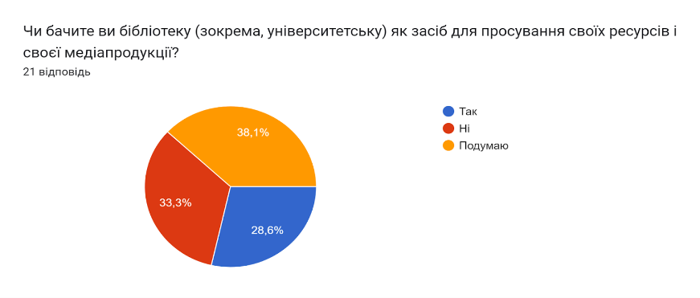
Чи бачите ви бібліотеку (зокрема, університетську) як засіб для просування своїх ресурсів і своєї медіапродукції?
Чи зацікавлені Ви у висвітленні важливих подій університетів?
57,2 % засвідчили свою байдужість до подібних тем. 19 % цікавляться життям ЗВО і університетських бібліотек через те, що так, такі публікації привертають увагу.
23,8 % беруться за такі теми, оскільки освітянська галузь має велике значення для розвитку держави.
Схвально відповіли 66,7 % (28,6 % - “так”, і 38,1 % - “подумаю”)

Slide 12
РЕЗЮМЕ ДО ПЕРШОЇ ЧАСТИНИ ДОСЛІДЖЕННЯ
➤ ВАЖЛИВЕ РЕЗЮМЕ ОБГОВОРЕНЬ:
“Якщо університети та бібліотеки стануть більш відкритими для журналістів, це допоможе в роботі”.
➤ ВИСНОВОК НА ОСНОВІ АНКЕТУВАННЯ ТА ІНТЕРВ’Ю:
респонденти не замислювалися раніше про можливості співпраці з університетськими бібліотеками, але здебільшого оцінюють можливості такої взаємодії позитивно.

Slide 13

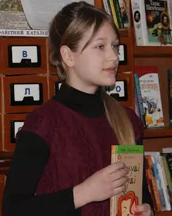
ДРУГА ЧАСТИНА ДОСЛІДЖЕННЯ
Робота з різними групами реципієнтів

Slide 14
БІБЛІОТЕКА
👍 Зворотний зв’язок медійників із читачами.
✅ Зворотний зв’язок бібліотекарів із читачами для оцінювання власних послуг, медіапродуктів.
❗ Ефективність роботи всіх медійників і бібліотеркарів залежить від уміння працювати з різними реципієнськими авдиторіями і зважати на їхні особливості при підготовці контенту.

Slide 15
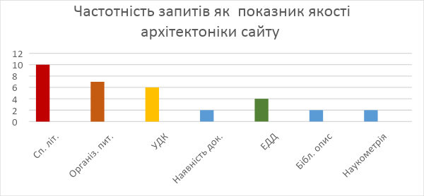
Ефективність ВДС / Запитай бібліотекаря
ВИСНОВОК.
Користувачі не вповні розуміють, про що саме можна запитувати, з якими запитаннями варто звертатися до бібліотекаря. Вочевидь, ВДС бібліотеки безперечно виграє, якщо одразу ж в меню цього розділу читач отримує максимум інформації про те, які можливості перед ним відкриває сайт бібліотеки і якими послугами він може скористатися.
СПОСТЕРЕЖЕННЯ.
Традиційно досить почесне місце в цьому списку посідають прохання щодо визначення УДК. Решта запитів мають епізодичний характер, серед них: наявність документа у фондах, редагування бібліографічних списків, уточнення вихідних даних, електронна доставка документа, консультації щодо реєстрації в наукометричних базах, подяки тощо.

Slide 16
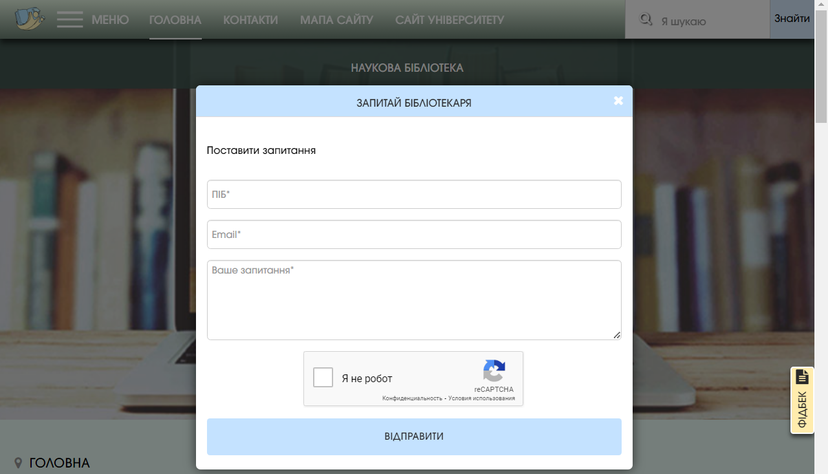
ОНОВЛЕННЯ НАШОГО САЙТУ

Slide 17
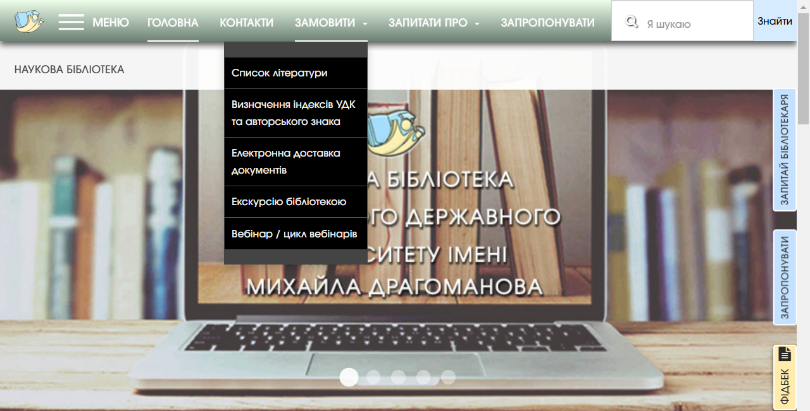
ОНОВЛЕННЯ НАШОГО САЙТУ

Slide 18
Робота з різними групами читачів
Рубрики
«Студентові»
«Науковцю»
«Викладачеві»
🆗 «ЛЕГКА МОВА».
Інформація викладена максимально просто, із застосуванням елементарних лексики і синтаксису, поясненням усіх термінів і професіоналізмів.
Для кого?
1) люди з ментальними порушеннями
2) мігранти / іноземні студенти, які тільки починають вивчати мову і їм легше сприймати інформацію через адаптовані тексти;
3) люди, які мають ментальні відмінності через належність до різних соціальних груп (расових, національних, гендерних, вікових тощо);
4) люди, які не розуміються на певній темі;
5) люди, які не звикли читати складні тексти або тексти, написані складною мовою.
😊 БЕЗБАР’ЄРНІСТЬ.
1. Контакти бібліотекаря, до якого люди з інвалідністю можуть звернутися у разі потреби.
2. Створення своєрідного альтернативного сайту, на якому інформація подається з урахуванням потреб людей із інвалідністю.
3. Створення багатовекторної і структурованої рубрики безбар’єрності, де враховані найрізноманітніші її форми. Наприклад, а) фізична (як обладнані приміщення), б) інформаційна (як адаптована інформація до можливостей сприймання), в) суспільна і громадянська, г) освітня, д) економічна.
4. Поєднання безбар’єрності й толерантності, пояснення і виховні матеріали.

Slide 19
Висновки
ВЕКТОРИ ТРАНСФОРМАЦІЙ КОМУНІКАЦІЇ МІЖ УНІВЕРСИТЕТСЬКИМИ БІБЛІОТЕКАМИ І МЕДІА:
➤ рубрики «ЗМІ про нас», «Для ЗМІ» варто доповнювати матеріалами, які журналісти можуть використовувати у своїх публікаціях про бібліотеку й університет, не порушуючи авторських прав, етичних норм і правил установ. Назву рубрик, відповідно до Закону України «Про медіа» варто відредагувати, замінивши «ЗМІ» на «медіа»;
➤ варто усвідомлювати також, що в сучасних реаліях процес взаємодії з журналістами і видавцями може бути двостороннім і взаємовигідним: медійники мають потребу звертатися до бібліотеки за фактографічними і бібліографічними довідками, доступом до наукових часописів, баз даних, бюлетенів та інформаційних листків, разом організовувати різні заходи, знаходити за допомогою ресурсів бібліотеки експертів для своїх досліджень, консультуватися з питань бібліотечної, аналітичної, інформаційної, наукової, освітньої діяльностей;
➤ варто активніше працювати з медійною спільнотою, оскільки журналісти і видавці не в усій повноті усвідомлюють можливості і перспективність взаємодії з університетськими бібліотеками.

Slide 20
Висновки
У контексті медіакомунікаційних стратегій у роботі з різними групами читачів бібліотеки можуть:
➤ співпрацювати з видавцями і медійниками у справі вивчення читацьких запитів, смаків, уподобань;
➤ враховувати думки і реакції читачів бібліотеки щодо інформативності та ефективності власних медіапродуктів бібліотеки;
➤ застосовувати видавничі і медійні методики роботи з різними групами читачів, враховувати особливості сприймання, зокрема, більше уваги приділяти питанням безбар’єрності, обгрунтуванню толерантності, застосування «легкої мови»;
➤ у межах проєктів, пов’язаних із інформаційним забезпеченням дисциплін, розробити ефективні механізми залучення викладачів до ресурсного забезпечення своїх курсів.

Slide 21
Дякуємо за увагу!

